Slide 1
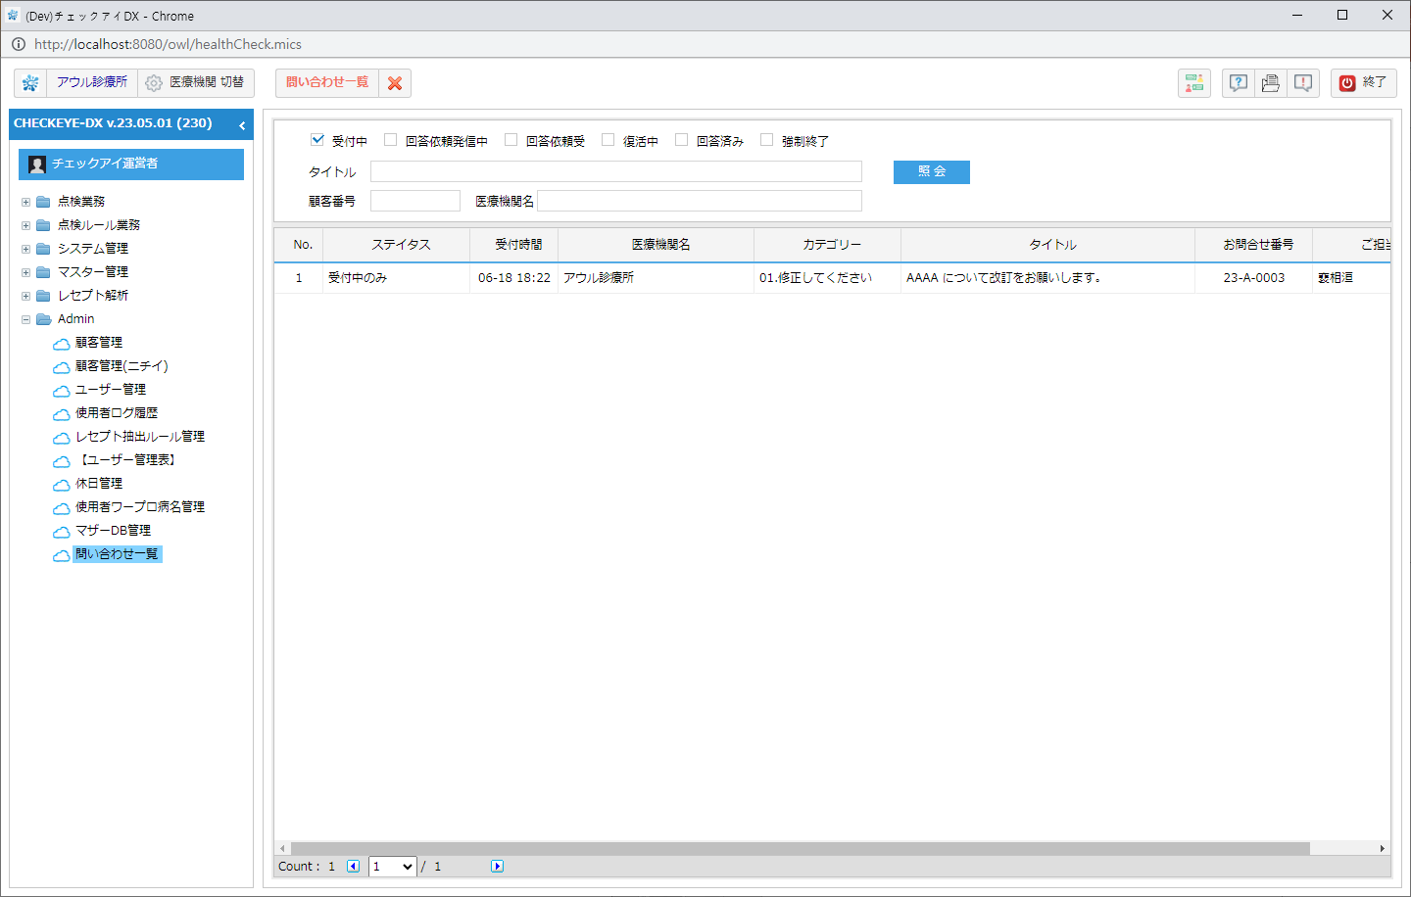
スライド１

Slide 2
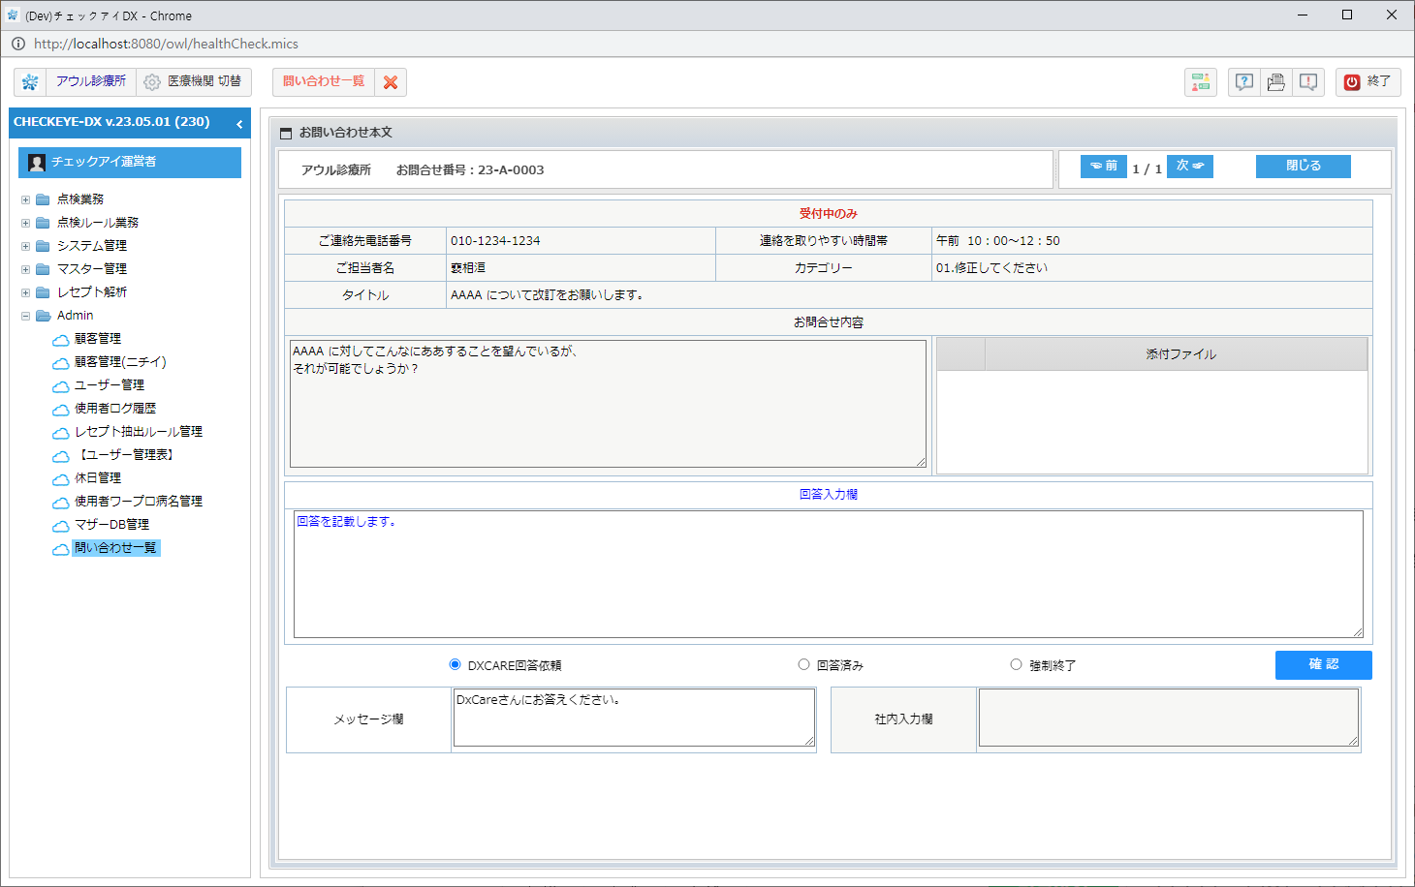
① DXCARE回答依頼
スライド２
①
②
③

Slide 3
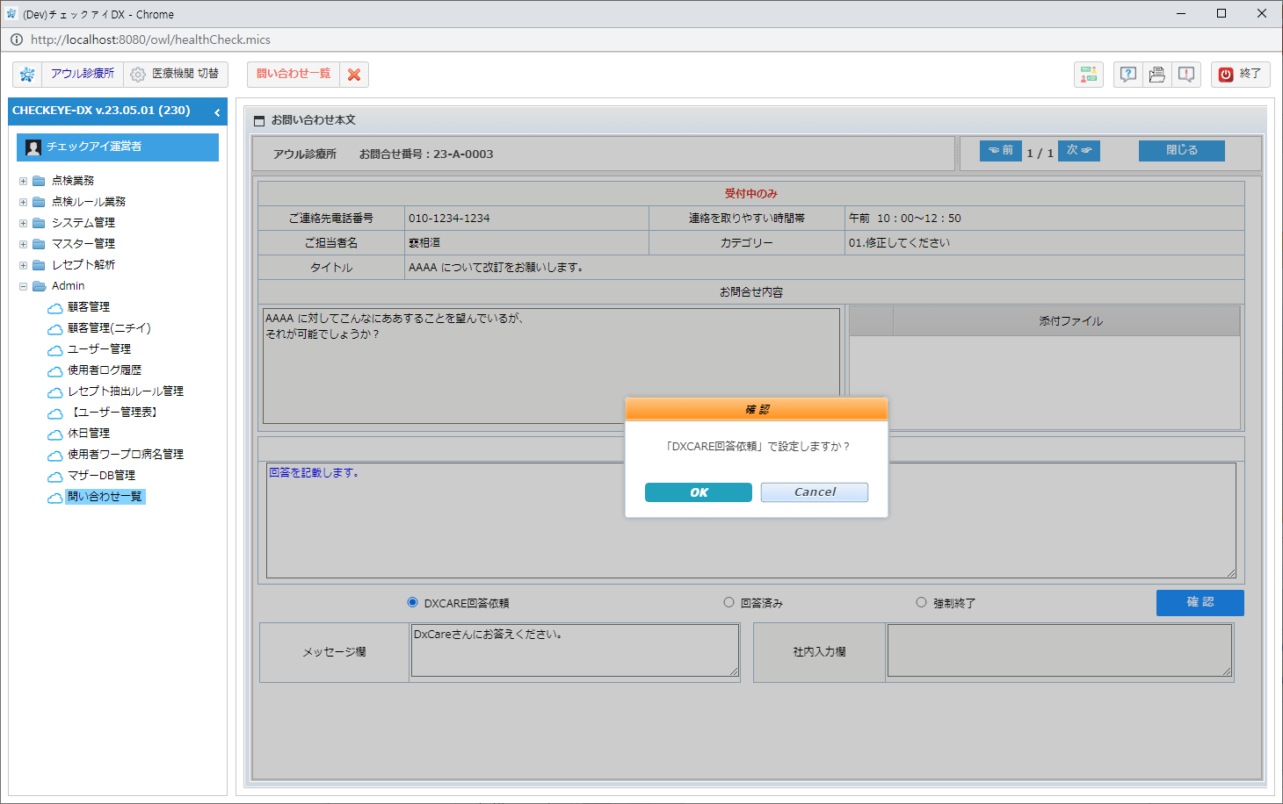
スライド３

Slide 4
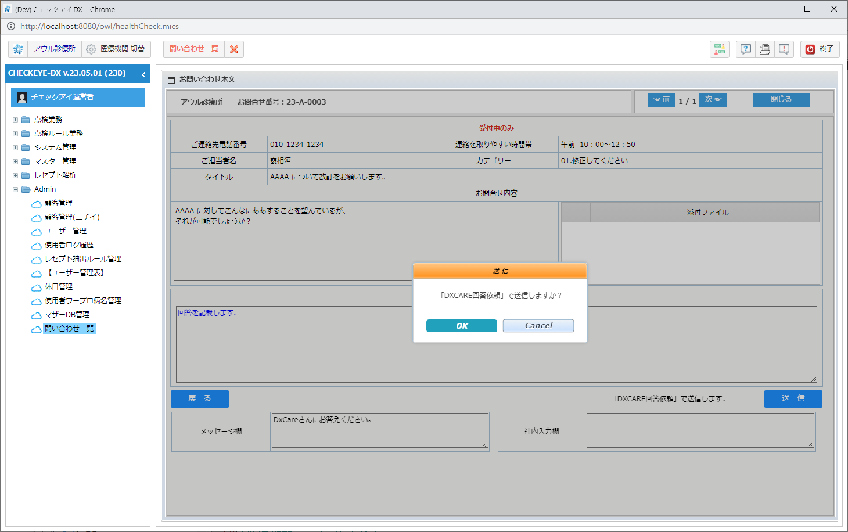
スライド４

Slide 5
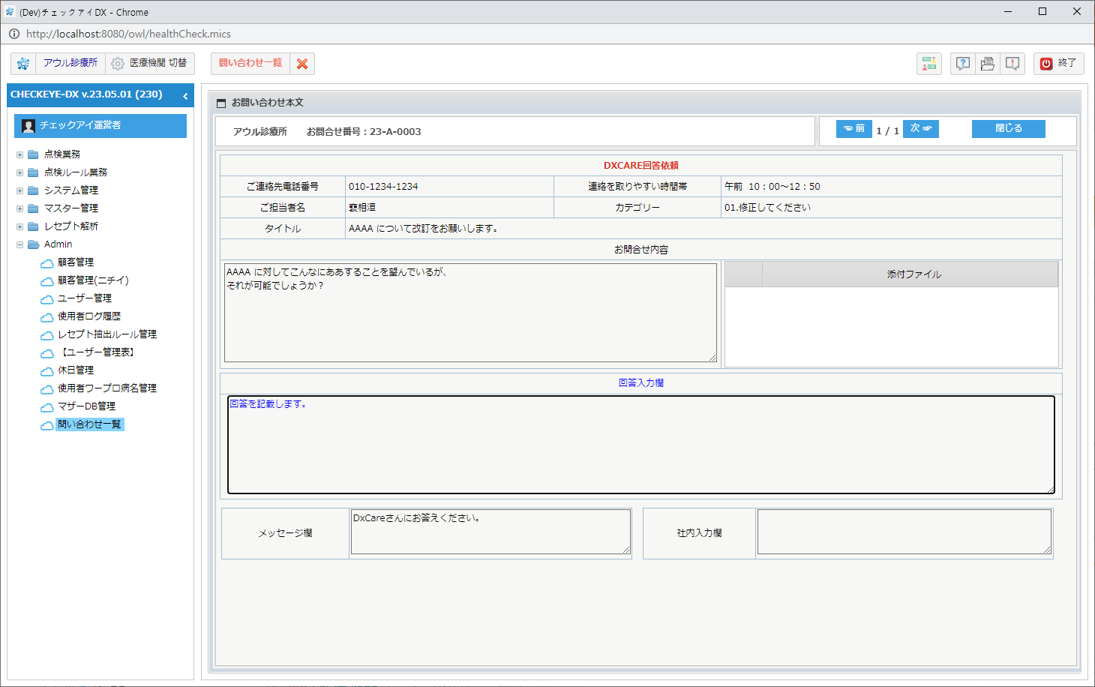
スライド５

Slide 6
② 回答済み
スライド６
③ 強制終了

Slide 7
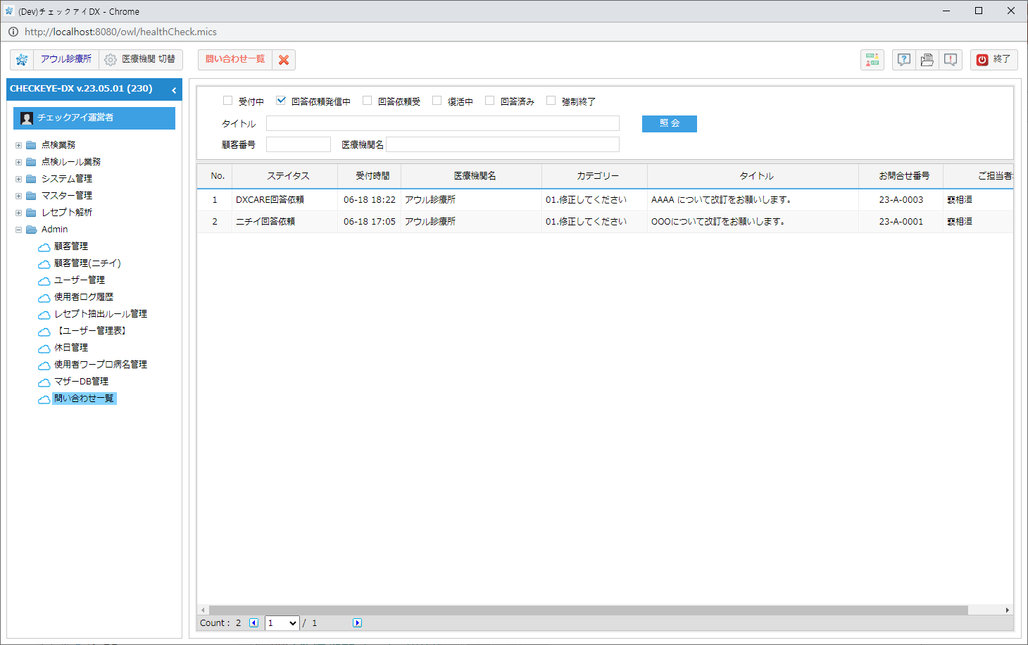
* ニチイ回答依頼
スライド７

Slide 8
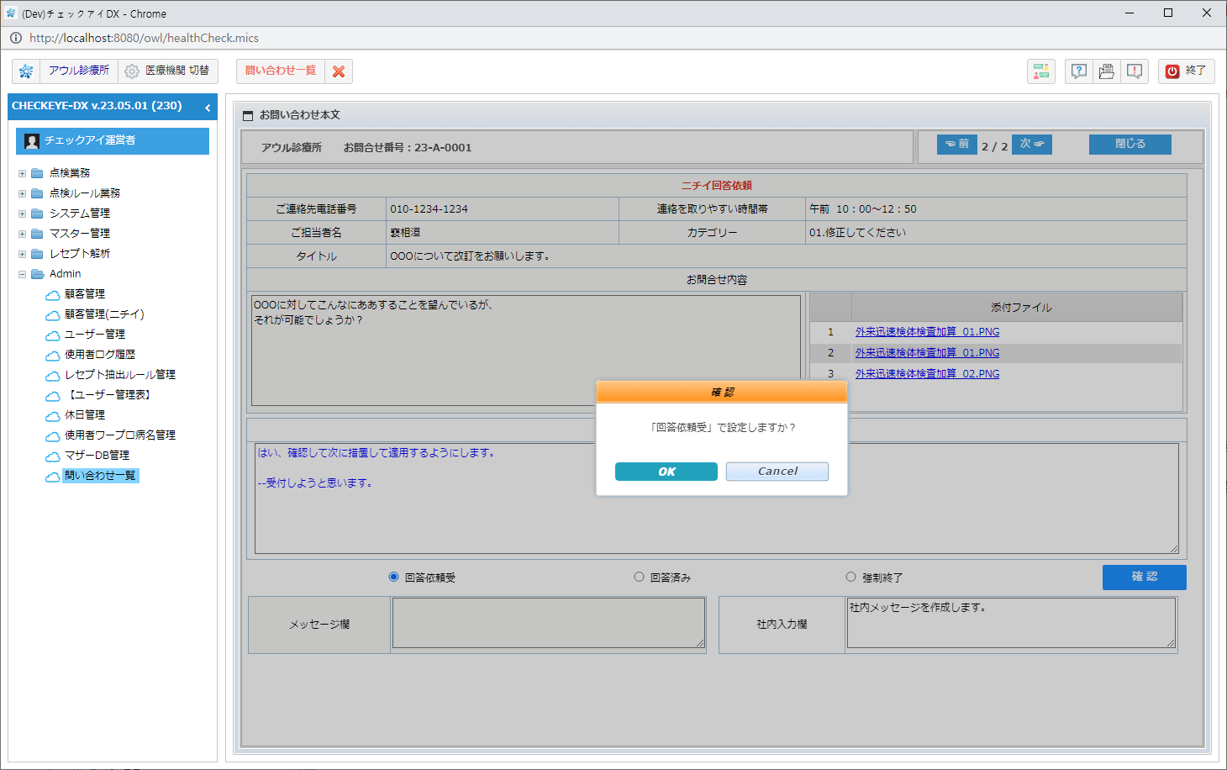
スライド８

Slide 9
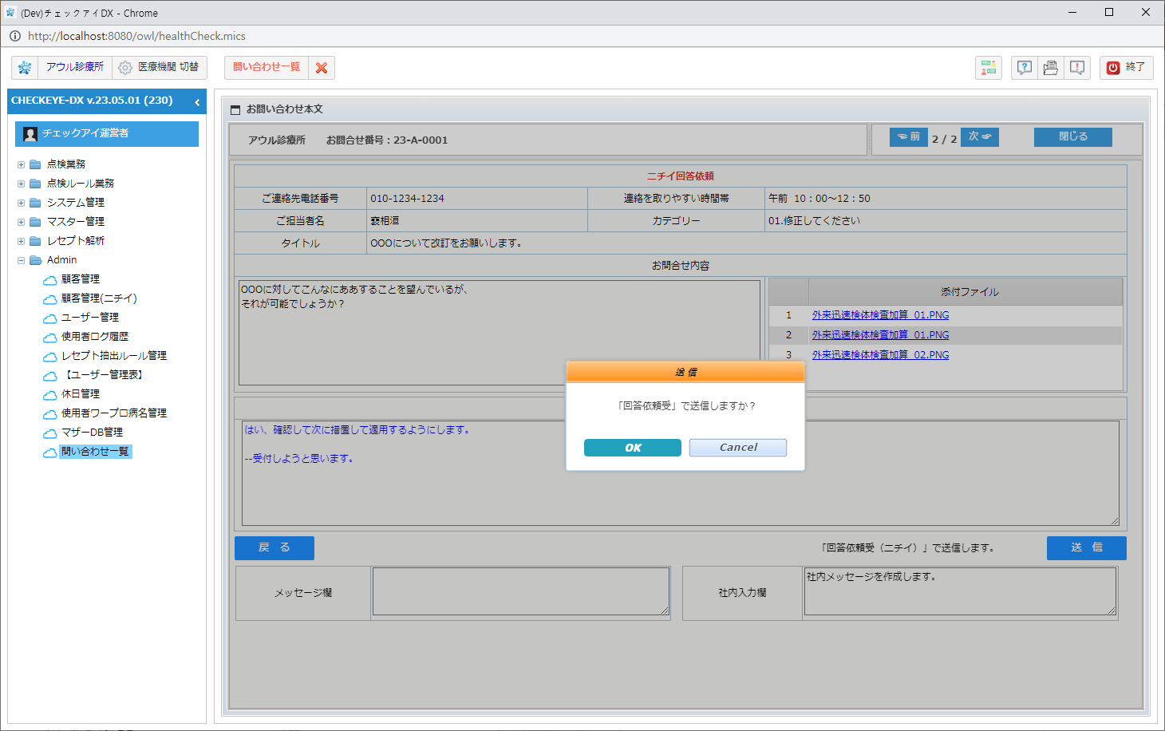
スライド９

Slide 10
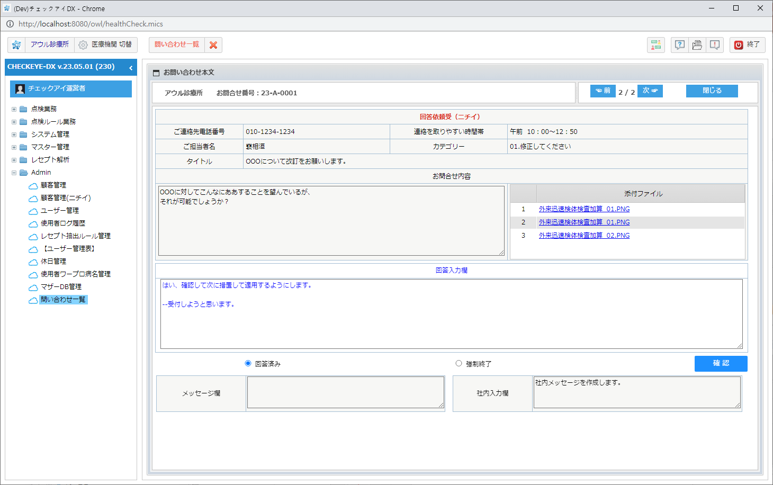
* 回答依頼受
スライド１０

Slide 11
スライド１１

Slide 12
スライド１２

Slide 13
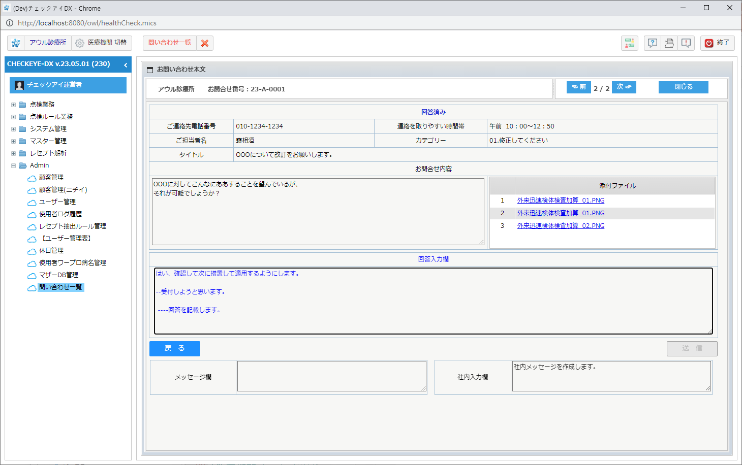
②回答済み
スライド１３

Slide 14
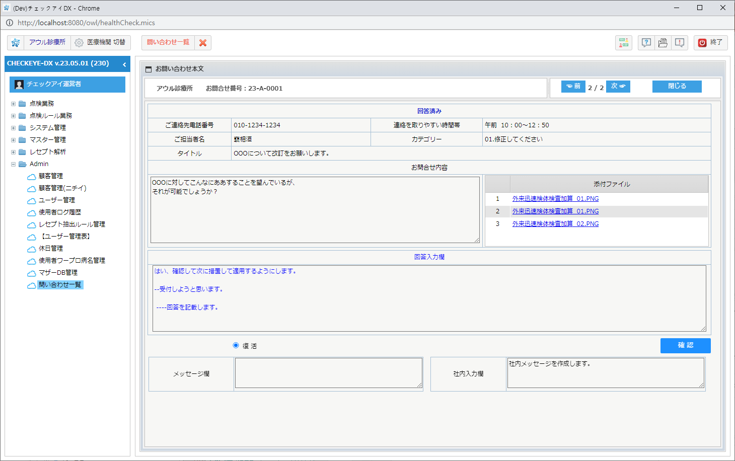
* 復活
スライド１４

Slide 15
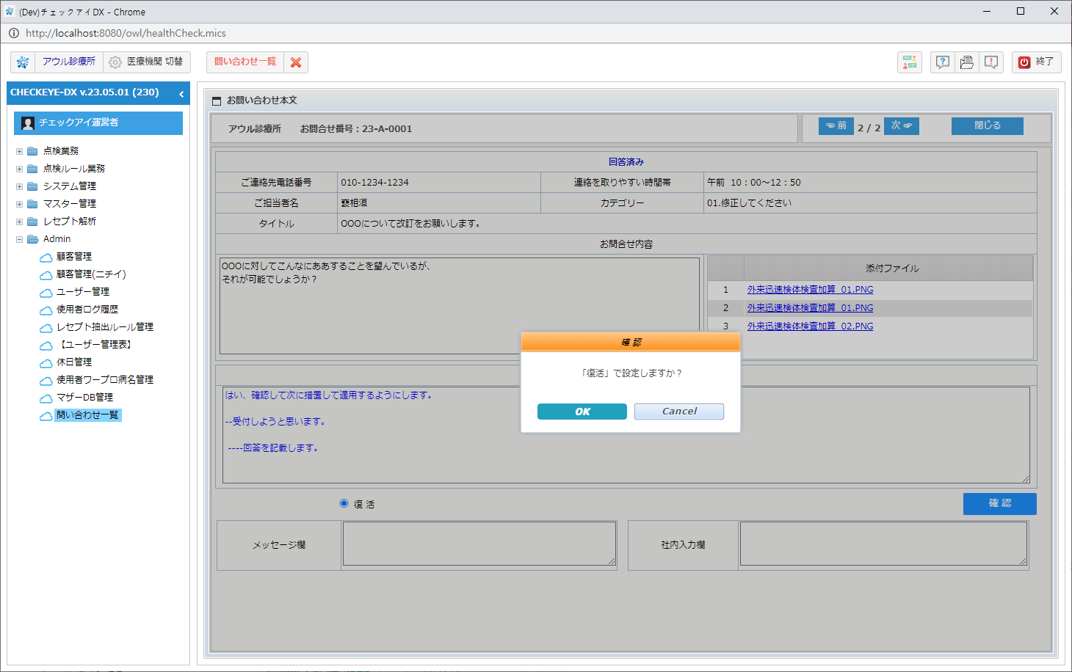
スライド１５

Slide 16
スライド１６

Slide 17
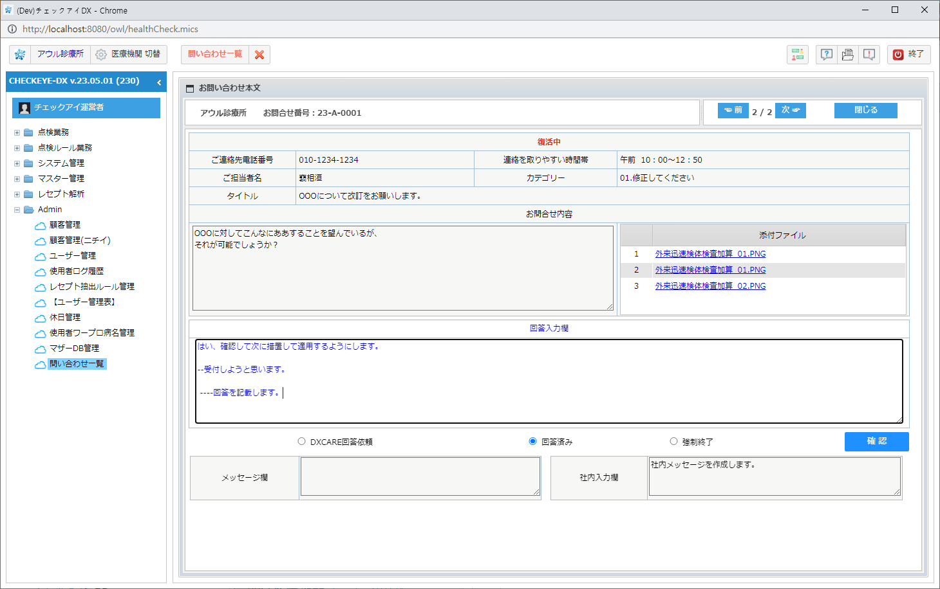
* 復活
スライド１７
①
②
③

